Slide 1

挑战信息学奥林匹克
C++程序设计（9）
综合应用

Slide 2
排序
排序，就是将杂乱无章的数据按照升序或降序的顺序排列。
升序：从小到大排列
降序：从大到小排列
选择排序
冒泡排序
插入排序
桶排序
排序库函数

Slide 3
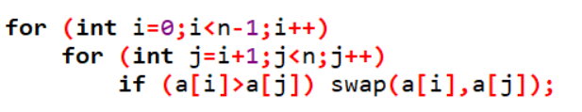
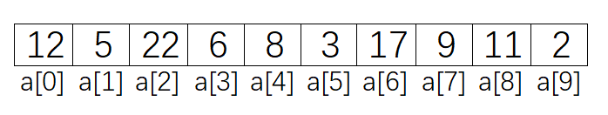
选择排序算法（升序）
交换两个变量的值

Slide 4
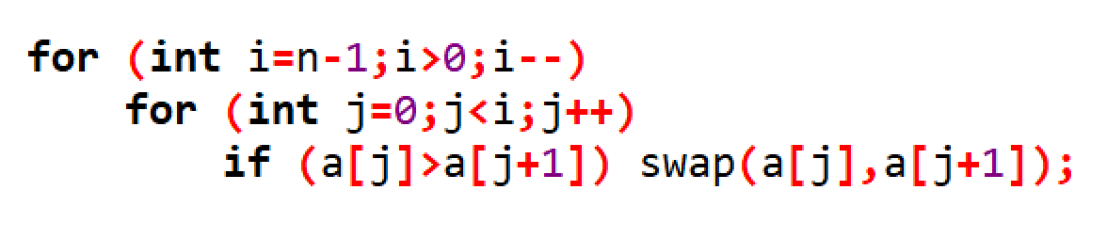
冒泡排序算法（升序）

Slide 5
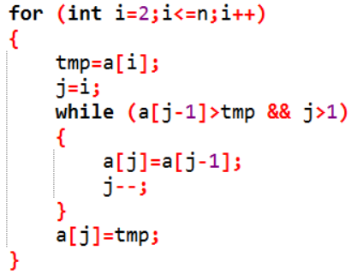





插入排序（升序）

Slide 6
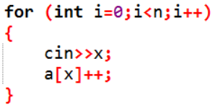

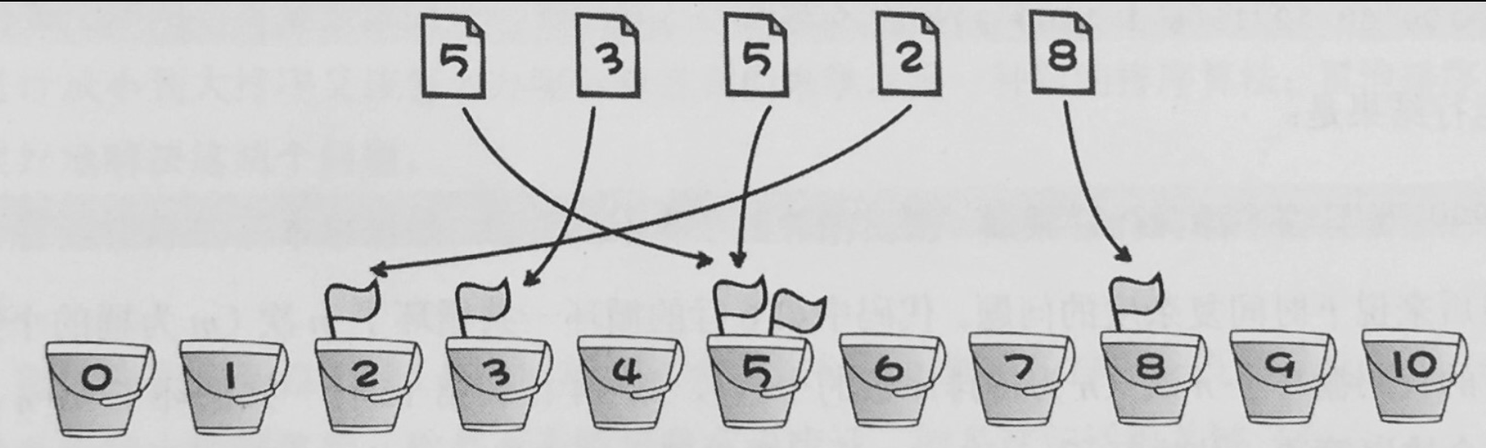
计数排序（桶排）
重要：
数组大小与数据大小有关，如果数据太大，就不能用桶排。
数组必须用0初始化。

Slide 7
单词排序
【描述】
输入一行单词序列，相邻单词之间由1个或多个空格间隔，请按照字典序输出这些单词，要求重复的单词只输出一次。（区分大小写）
【输入】
一行单词序列，最少1个单词，最多100个单词，每个单词长度不超过50，单词之间用至少1个空格间隔。数据不含除字母、空格外的其他字符。
【输出】
按字典序输出这些单词，重复的单词只输出一次。
【样例输入】
She wants to go to Peking University to study Chinese
【样例输出】
Chinese
Peking
She
University
go
study
to
wants

Slide 8
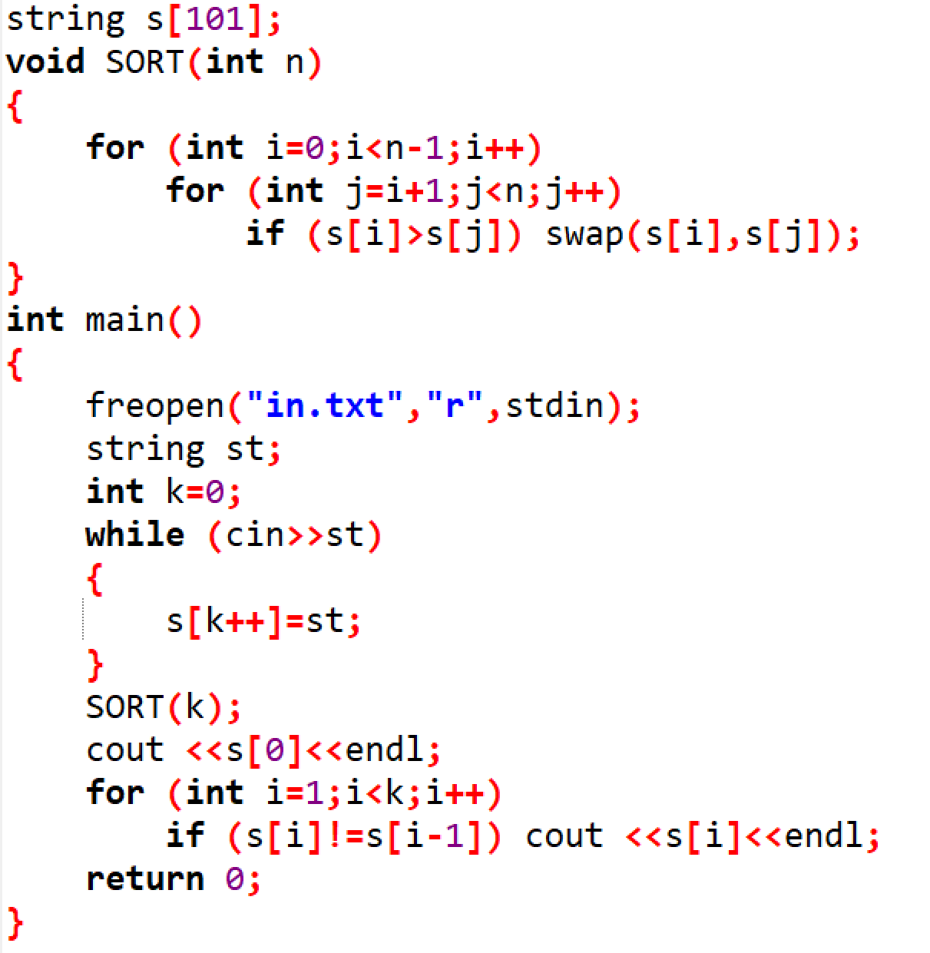
单词排序

Slide 9
【例5.10】统计选票
学校推出了10名选手，校学生会想知道这10名歌手收欢迎的程度，设立了一个投票箱，让每一个同学给自己喜欢的歌手投票，为了方便，学生会把10个歌手用1~10进行编号，这样，同学们只要用编号进行投票了。现在，学生会找到你，帮助统计一下每个歌手获得的票数。
输入样例
4 4 6 3 8 5 7 7 8 8 7 4 9 6 6 3 4 3 4 9 7 4 8 5 4 9 5 8 4 7 1 8 6 3 8 3 5 3 5 10 6 10 1 5 3 4 9 2 3 3 6 6 7 2
输出样例
1 2
2 2
3 9
4 9
5 6
6 7
7 6
8 7
9 4
10 2
【问题分析】
数据范围1~10，所以用桶排。
数据个数不知道，读取数据用while循环。

Slide 10
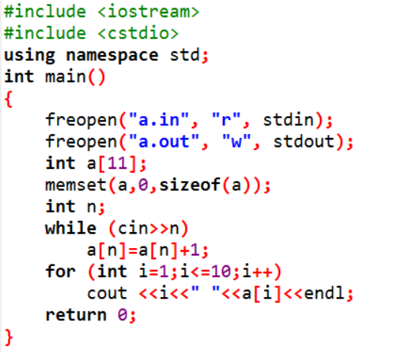
【例5.10】统计选票
如果不用文件，用Ctrl+z结束读取数据。

Slide 11
分数线划定
世博会志愿者的选拔工作正在 A 市如火如荼的进行。为了选拔最合适的人才，A 市对所有报名的选手进行了笔试，笔试分数达到面试分数线的选手方可进入面试。面试分数线根据计划录取人数的150%划定，即如果计划录取m名志愿者，则面试分数线为排名第m*150%（向下取整）名的选手的分数，而最终进入面试的选手为笔试成绩不低于面试分数线的所有选手。
现在就请你编写程序划定面试分数线，并输出所有进入面试的选手的报名号和笔试成绩。
【输入】第一行，两个整数n，m（5 ≤ n ≤ 5000，3 ≤ m ≤ n），中间用一个空格隔开，其中n 表示报名参加笔试的选手总数，m 表示计划录取的志愿者人数。输入数据保证m*150%向下取整后小于等于n。
第二行到第 n+1 行，每行包括两个整数，中间用一个空格隔开，分别是选手的报名号k（1000 ≤ k ≤ 9999）和该选手的笔试成绩s（1 ≤ s ≤ 100）。数据保证选手的报名号各不相同。
【输出】第一行，有两个整数，用一个空格隔开，第一个整数表示面试分数线；第二个整数为进入面试的选手的实际人数。
从第二行开始，每行包含两个整数，中间用一个空格隔开，分别表示进入面试的选手的报名号和笔试成绩，按照笔试成绩从高到低输出，如果成绩相同，则按报名号由小到大的顺序输出。

Slide 12
【样例输入】
6 3
1000 90
3239 88
2390 95
7231 84
1005 95
1001 88
样例输出
88 5
1005 95
2390 95
1000 90
1001 88
3239 88
【样例说明】
m*150% = 3*150% = 4.5，向下取整后为4。保证4 个人进入面试的分数线为88，但因为88有重分，所以所有成绩大于等于88 的选手都可以进入面试，故最终有5 个人进入面试。

